Slide 1
Kostol – Boží dom

Slide 2
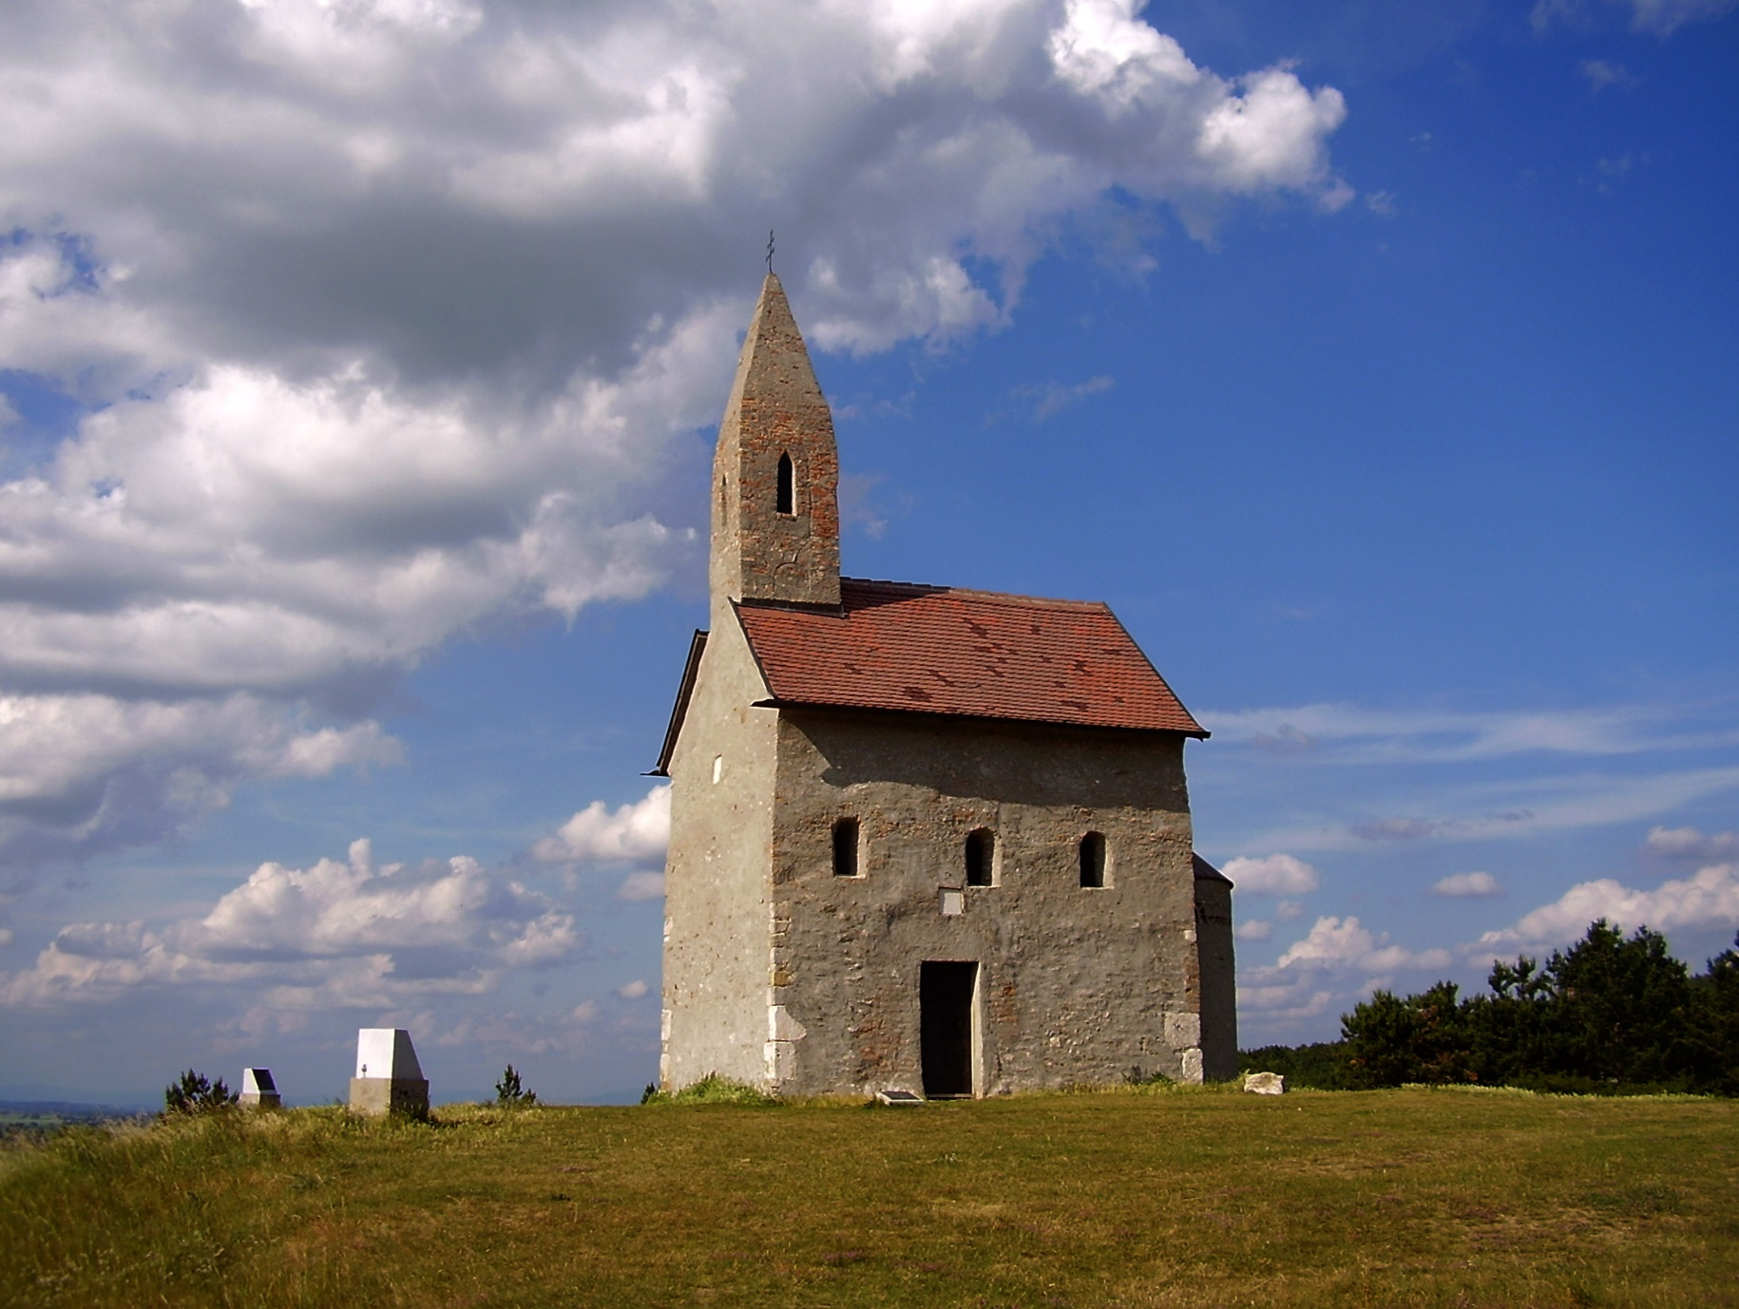

Slide 3
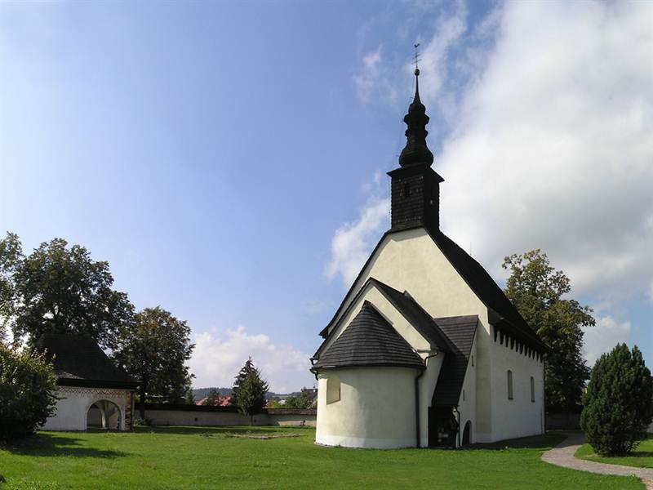

Slide 4
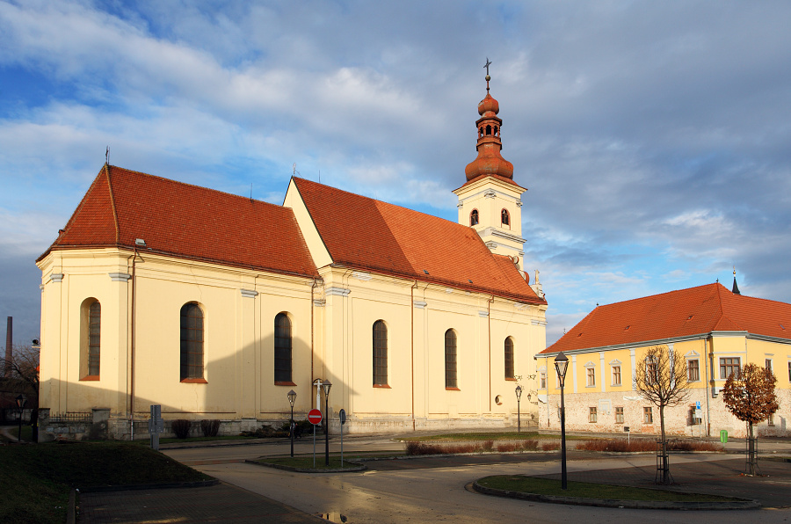

Slide 6
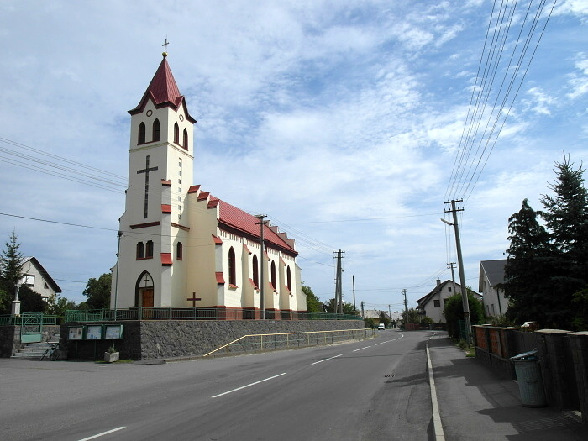

Slide 7
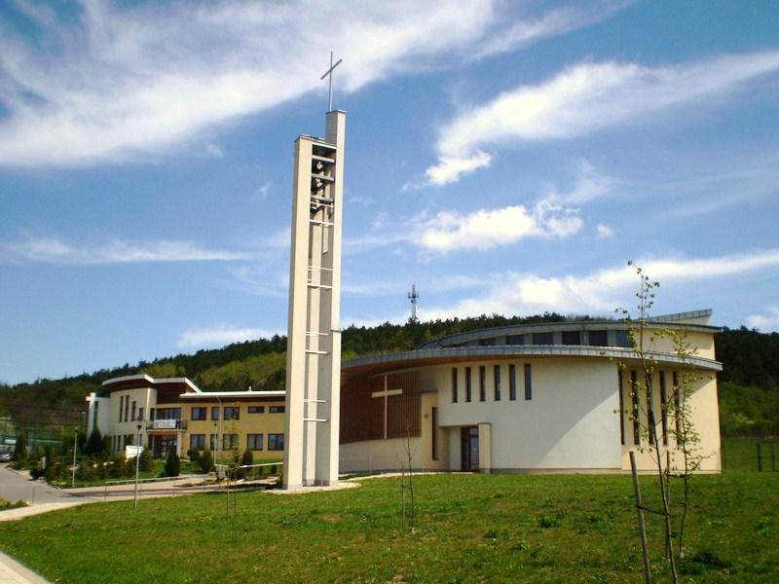

Slide 8
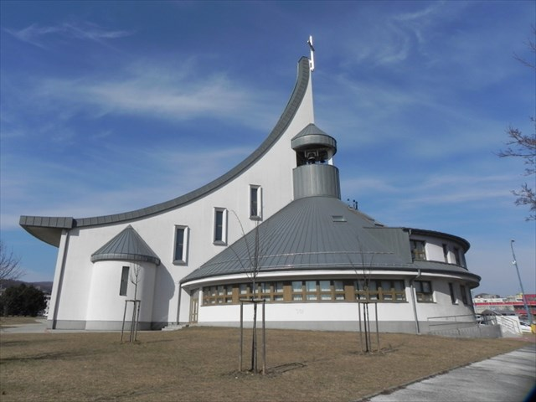

Slide 9
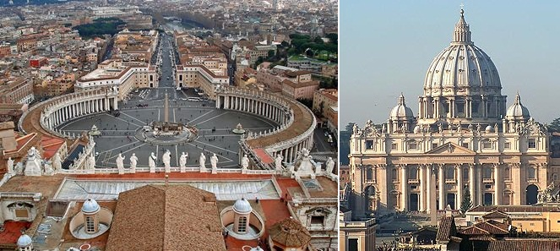

Slide 10
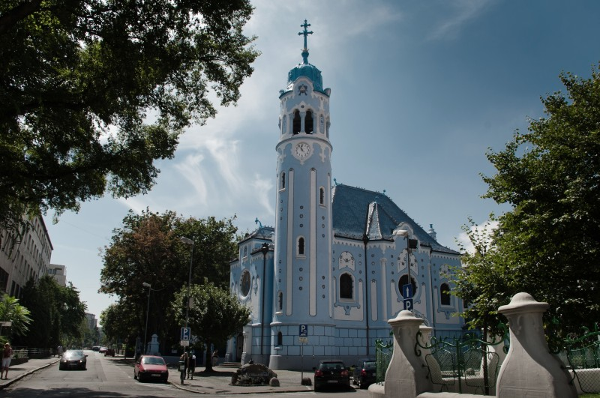

Slide 11
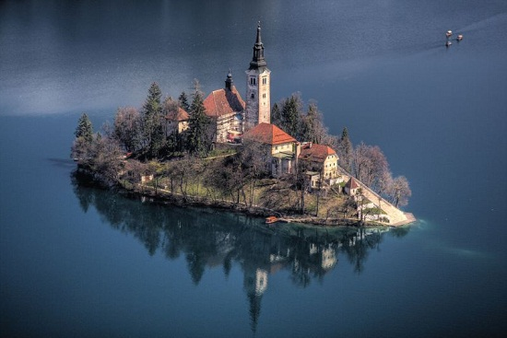

Slide 12
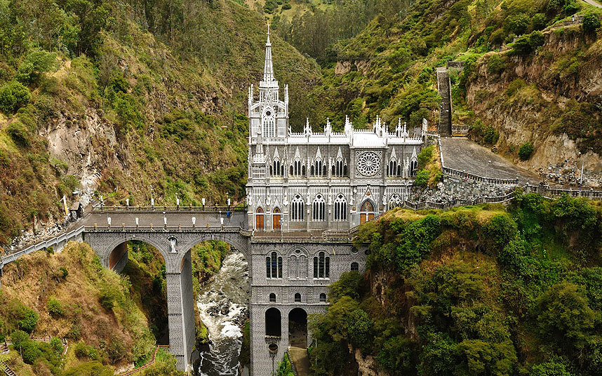

Slide 13
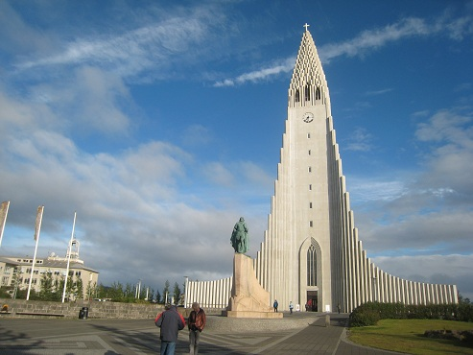

Slide 16
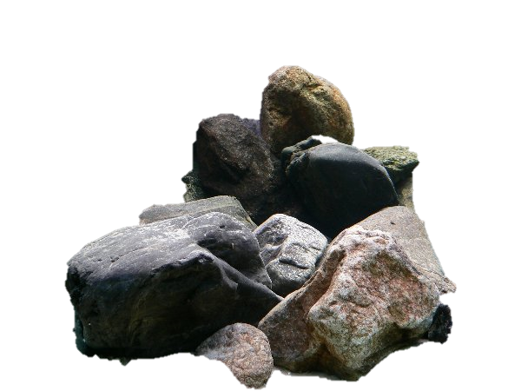
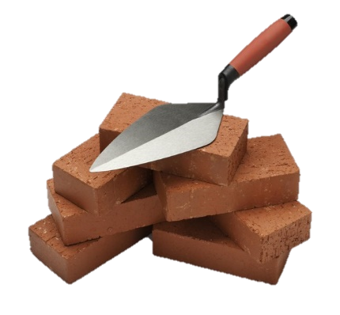
Srdiečko ku srdiečku
R: /: Srdiečko ku srdiečku a kamienok ku kamienku
a tehlička na tehličku na spoločný dom. :/
1. Každé ráno, každý večer budujeme Cirkev Božiu,
každým slovom, každou piesňou budujeme Cirkev Božiu,
budujeme Cirkev Božiu, najväčší na svete Dom.
2. Každou prácou i modlitbou budujeme Cirkev Božiu,
každým svojím dobrým skutkom budujeme Cirkev Božiu,
budujeme Cirkev Božiu, najväčší na svete Dom.

Slide 17
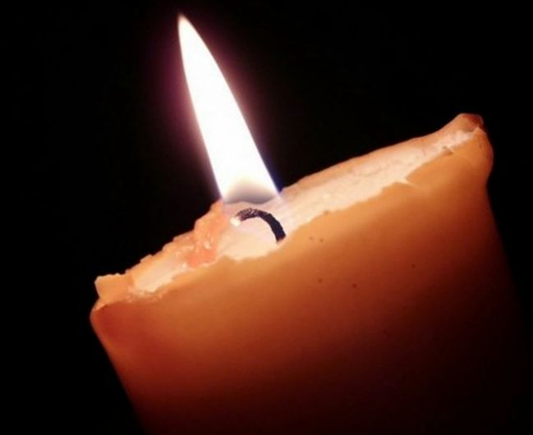
Ja v srdci svetlo mám
1. /: Ja v srdci svetlo mám,
nech stále vo mne plá :/ -3x
či je hmla, či je noc, či je tma.
2. Kamkoľvek pôjdem len, nech stále vo mne plá...
3. Dal mi ho Ježiš sám, nech stále vo mne plá...

Slide 18
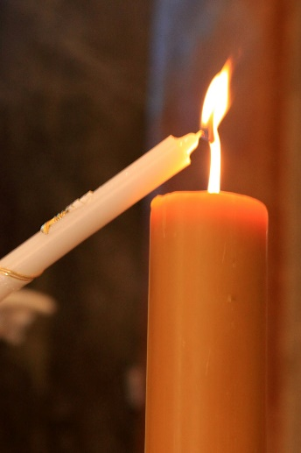
Moje malé svetielko
1. Moje malé svetielko, chcem, aby svietilo,
moje malé svetielko, chcem, aby svietilo,
svietilo, svietilo.
2. Ježiš mi ho zapálil...
3. Skryť ho pod nádobu, nie!...
4. Nikto mi ho nezhasne...

